Slide 1
CENTRO ESCOLAR ALBATROS
ING GRETHEL SALDIVAR HERERRA

Slide 2
MÉTODO DEL PARALELOGRAMO
PASOS

Slide 3
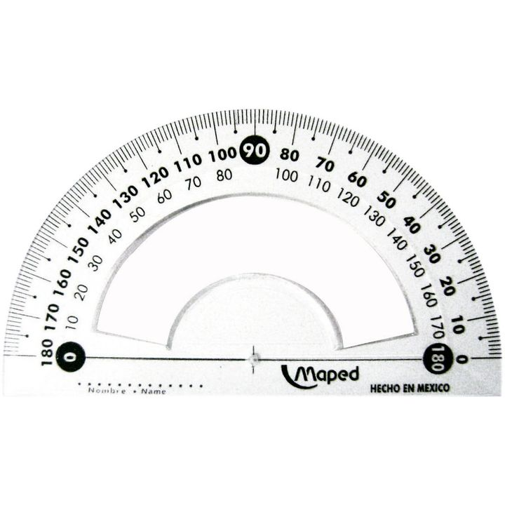
90°
TRAZA 70°
TRAZA 150°
TRAZA 230°
TRAZA 340°
180°
0°
360°
270°

Slide 4
ACTIVIDAD 9: LOCALIZA LOS SIGUIENTES ÁNGULOS
85°
10°
110°
180°
200°
245°
300°
320°

Slide 5
90°
1
B
Suma los siguientes vectores
A m= 5 cm
a = 30 °
B m = 6 cm
a = 100°
VR
A
180°
0°
360°
VR
m = 9 cm
a =
270°

Slide 6
Suma los siguientes vectores
A m= 8 cm
a = 50 °
B m = 4 cm
a = 120°
VR
m = 9.7 cm
a = 73 °
2
90°
A
B
180°
0°
360°
270°

Slide 7
3
90°
Suma los siguientes vectores
A m= 6 cm
a = 200 °
B m = 4 cm
a = 270°
180°
0°
360°
A
b
270°

Slide 8
MÉTODO DEL TRIÁNGULO

Slide 9
MÉTODO DEL POLÍGONO

